Slide 2
শিক্ষক পরিচিতি
শাহনাজ পারভীন
সহকারি শিক্ষক
উপজেলা সদর মডেল সরকারি প্রাথমিক বিদ্যালয়
শেরপুর়, বগুড়া ।

Slide 3
পাঠ পরিচিতি
শ্রেণিঃ প্রথম
বিষয়ঃ গণিত
ক্রমবাচক সংখ্যা
পৃষ্ঠাঃ ৭৯

Slide 4
শিখনফল
৮.১.১ প্রথম থেকে পঞ্চম পর্যন্ত ক্রমবাচক সংখ্যা বলতে পারবে।
৮.১.২ প্রথম থেকে পঞ্চম পর্যন্ত ক্রমবাচক সংখ্যা পড়তে পারবে।

Slide 6
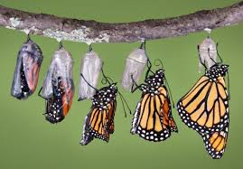
ক্রমবাচক সংখ্যা

Slide 7
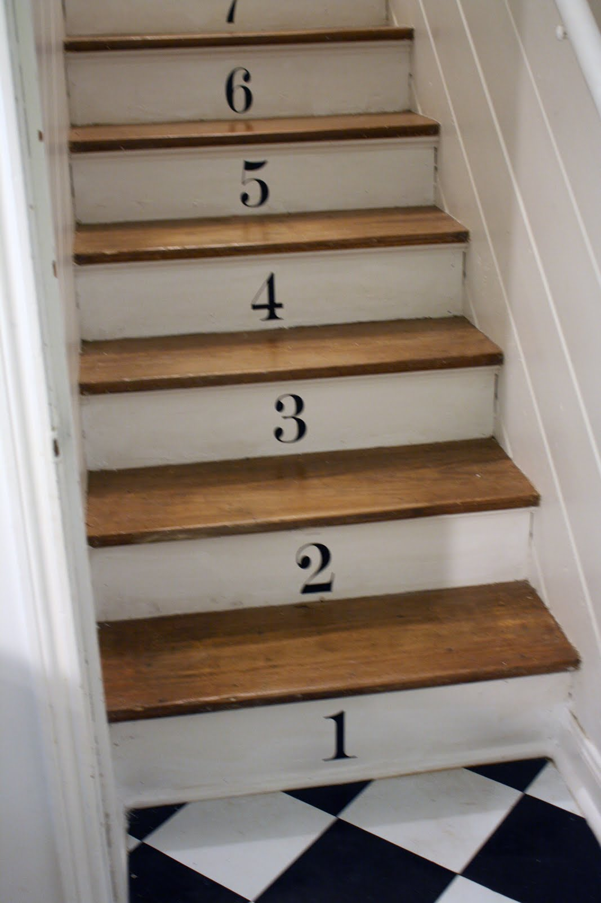
৫
৪
৩
২
১

Slide 8
১
২
৩
৪
৫
প্রথম
দ্বিতীয়
তৃতীয়
চতুর্থ
পঞ্চম
Notes:
এভাবে বাস্তব উপকরনের সাহায্যেও অনুশীলন করাব।

Slide 9
প্রথম
দ্বিতীয়
তৃতীয়
চতুর্থ
পঞ্চম

Slide 10
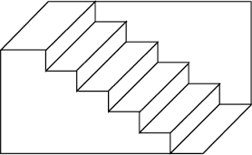
পঞ্চম
চতুর্থ
তৃতীয়
দ্বিতীয়
প্রথম

Slide 11
আমার রোল ৪
আমার রোল ১
আমার রোল ৫
আমার রোল ৩
আমার রোল ২
চতুর্থ
প্রথম
পঞ্চম
দ্বিতীয়
তৃতীয়

Slide 12
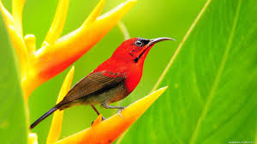
মূল্যায়ন
কত তম পাখিটি উড়ছে?
দ্বিতীয়

Slide 13
মূল্যায়ন
ডান দিক থেকে কত তম বলটি রঙ্গিন?
পঞ্চম

Slide 14
নিরাময়
কোন আপেলটিতে পাতা নেই?
চতুর্থ
Notes:
এ রকম বিভিন্ন বাস্তব উপকরন ব্যবহার করে পারগ শিশুদের সহায়তায় দুর্বল শিশুদের নিরাময়ের ব্যবস্থা করব।

Slide 15
ডান দিক থেকে কোন ফুলটির রঙ আলাদা?
চতুর্থ
Notes:
এ রকম বিভিন্ন বাস্তব উপকরন ব্যবহার করে পারগ শিশুদের সহায়তায় দুর্বল শিশুদের নিরাময়ের ব্যবস্থা করব।

Slide 16
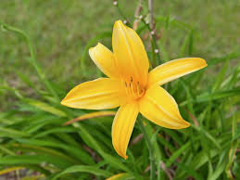
সবাইকে ধন্যবাদ

Slide 17
আজকের মত বিদায়

